Slide 1
Ρευστά σε κίνηση

Slide 2
Ας θυμηθούμε…
υγρά
αέρια
Ρευστά σώματα είναι τα ………… και τα ………… .
Για ορισμένη θερμοκρασία τα υγρά διατηρούν τον ………… τους και θεωρούνται πρακτικά …………………… .
όγκο
ασυμπίεστα
Αν σε στοιχειώδη επιφάνεια dA δρα δύναμη μέτρου dF η πίεση υπολογίζεται από τη σχέση …………… .
$$p= \frac{dF}{dA}$$
Σε βάθος h υγρού πυκνότητας ρ, με ελεύθερη επιφάνεια όπου επικρατεί πίεση p_{εξ} και βρίσκεται σε πεδίο βαρύτητας, η πίεση υπολογίζεται από τη σχέση
p_{h} =
p_{εξ} + ρgh

Slide 3
Παρουσίαση εννοιών σχετικών με τα Ρευστά
Στη Μηχανική θεωρούμε την έννοια του «υλικού σημείου».
Στη Μηχανική των Ρευστών η αντίστοιχη έννοια είναι «στοιχείο ρευστού» ή «σωματίδιο ρευστού».
Ως στοιχείο ρευστού θεωρούμε ένα πολύ μικρό τμήμα του ρευστού, που όμως περιέχει μεγάλο αριθμό μορίων.
Ο χώρος μέσα στον οποίο κινείται ένα υγρό λέγεται πεδίο ροής.

Slide 4
Η ροή ενός ρευστού μπορεί να είναι
στρωτή
ή
τυρβώδης (στροβιλώδης)

Slide 5
Σε χαμηλές ταχύτητες η ροή ενός ρευστού είναι ομαλή και στρωτή. Η ροή γίνεται σε παράλληλα επίπεδα (στρώματα) με αμελητέα διαταραχή μεταξύ τους.
Η ροή ενός ρευστού γίνεται τυρβώδης όταν δημιουργούνται δίνες μέσα στο ρευστό. Αυτό μπορεί να συμβεί όταν η εσωτερική τριβή ή οι δυνάμεις συνάφειας (με τα πλευρικά τοιχώματα) υπερβούν κάποιο όριο.

Slide 6
Ό,τι θα πούμε στη συνέχεια θ’ αφορά τα ιδανικά ρευστά.
Πότε ένα ρευστό είναι ιδανικό;
Ένα ρευστό θεωρείται ιδανικό όταν
είναι εντελώς ασυμπίεστο,
δεν εμφανίζει εσωτερικές τριβές, ούτε τριβές με τα τοιχώματα του δοχείου που βρίσκεται,
δεν παρουσιάζει θερμική αγωγιμότητα.
Η ροή ενός ιδανικού ρευστού είναι στρωτή.

Slide 7
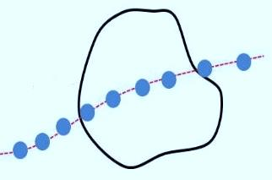
Κατά τη στρωτή ροή ενός ρευστού, κάθε στοιχείο ρευστού διέρχεται διαδοχικά από κάποιες θέσεις.
στοιχείο ρευστού
το ίδιο στοιχείο ρευστού σε διαφορετικές στιγμές
Η γραμμή που ενώνει αυτές τις θέσεις λέγεται ρευματική γραμμή.
ρευματική γραμμή

Slide 8
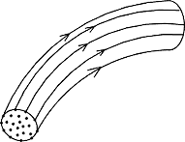
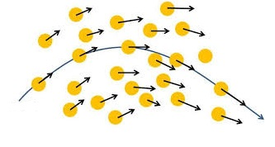
Στην στρωτή ροή οι ρευματικές γραμμές δεν τέμνονται (είναι σαν τις δυναμικές γραμμές ενός πεδίου).
Η ταχύτητα κάθε στοιχείου ρευστού είναι εφαπτόμενη στη ρευματική γραμμή, στο σημείο που βρίσκεται.
$${\vec{υ}}_{3}$$
$${\vec{υ}}_{2}$$
$${\vec{υ}}_{1}$$
$${\vec{υ}}_{4}$$
$${\vec{υ}}_{5}$$

Slide 9
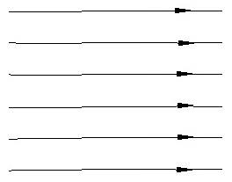
Στην περιοχή που οι ρευματικές γραμμές είναι πιο πυκνές, το μέτρο της ταχύτητας του στοιχείου ρευστού είναι πιο μεγάλο.
$${\vec{υ}}_{1}$$
$${\vec{υ}}_{2}$$
υ₁ > υ₂
Στην περιοχή που οι ρευματικές γραμμές είναι παράλληλες, όλα τα στοιχεία ρευστού έχουν την ίδια ταχύτητα.
$$\vec{υ}$$
$$\vec{υ}$$

Slide 10
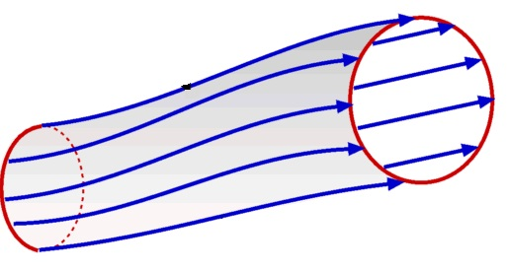
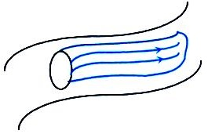
Η φλέβα ενός ρευστού είναι ένα ορισμένο σχήμα με μορφή σωλήνα που η εξωτερική του επιφάνεια (σύνορο) ορίζεται από ρευματικές γραμμές.
Τα σωματίδια ρευστού μιας φλέβας δεν αναμειγνύονται με σωματίδια άλλης φλέβας.
Το ρευστό εισέρχεται από το ένα άκρο της φλέβας και εξέρχεται από το άλλο.
φλέβα
Α₂
Α
Α₁

Slide 11
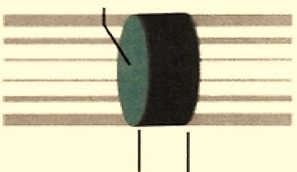
Παροχή ( Π ) φλέβας υγρού
Α
ΔV
$$Π= \frac{ΔV}{Δt}$$
υ
$$Π→1 \frac{m3}{s}$$
Μονάδα μέτρησης Παροχής στο SI
Δx
$Δ$V = ΑΔx
(1)
$$Π= \frac{ΔV}{Δt}$$
= $\frac{AΔx}{Δt}$
(1)
Π = Αυ

Slide 12
Για τη ροή μιας φλέβας ιδανικού ρευστού ισχύουν οι δύο παρακάτω νόμοι:
Νόμος της συνέχειας,
Νόμος του Bernoulli.

Slide 13
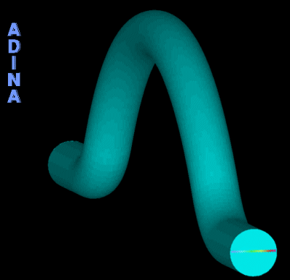
Νόμος της Συνέχειας

Slide 14
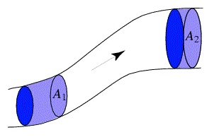
dV₂
dm₂
dV₁
dx₂
dm₁
dx₁
Έστω ποσότητα ιδανικού ρευστού πυκνότητας ρ και μάζας dm₁ που διέρχεται από την επιφάνεια Α₁.
Αυτή θα είναι ίση με την ποσότητα dm₂ του ρευστού που διέρχεται μετά από λίγο από την επιφάνεια Α₂, επειδή το ρευστό είναι ασυμπίεστο.
dm₁ = dm₂
ρ dV₁ = ρ dV₂
dV₁ = dV₂
Α₁dx₁ = A₂dx₂
Α₁υ₁dt = A₂υ₂dt
Α₁υ₁ = A₂υ₂

Slide 15
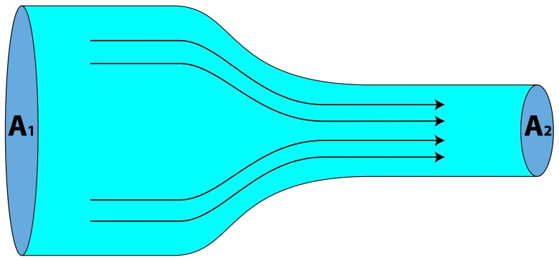
Σύμφωνα με την εξίσωση της Συνέχειας
Η Παροχή, κατά μήκος μιας φλέβας που διαρρέεται από ιδανικό ρευστό, παραμένει σταθερή.
Έτσι, κατά μήκος ενός οριζόντιου σωλήνα που δεν έχει σταθερή διατομή, το ρευστό θα ρέει με διαφορετική ταχύτητα.
Εκεί που στενεύει ο σωλήνας, η ταχύτητα ροής του ρευστού θα γίνεται μεγαλύτερη.
Α₁ > Α₂
$\vec{υ}$₁
$\vec{υ}$₂
υ₁ < υ₂
Η εξίσωση της Συνέχειας βασίζεται στην
Αρχή Διατήρησης της Ύλης.

Slide 16
Παρακάτω δίνονται μερικές διευθύνσεις όπου μπορείτε να βρείτε αναρτήσεις για το θέμα « Ρευστά σε κίνηση – Εξίσωση Συνέχειας ».
Για τον Daniel Bernoulli από τον Ανδρέα Ι. Κασσέτα εδώ.
Βιντεομάθημα θεωρίας από τον Σταύρο Λουβερδή εδώ.
Θεωρία και Ασκήσεις από το Γεωπονικό Πανεπιστήμιο εδώ.
Κατεβάστε μια προσομοίωση από το phet Colorado εδώ.
Μια προσομοίωση για την εξίσωση της Συνέχειας και το νόμο του Bernoulli από τον Γιάννη Μήτση εδώ.
Από τον Θοδωρή Παπασγουρίδη Θεωρία και Ασκήσεις εδώ.
Θεωρία και Εφαρμογές από τα Ψηφιακά Εκπαιδευτικά Βοηθήματα του Υπουργείου Παιδείας εδώ.
Πολλές ερωτήσεις και ασκήσεις από το «Υλικό Φυσικής και Χημείας» εδώ.

Slide 17
Ερωτήσεις στη « Μηχανική των Ρευστών » με το πρόγραμμα Hot Potatoes
Η ανάρτηση περιέχει ερωτήσεις από το σύνολο του θέματος « Μηχανική των ρευστών ».
Ερωτήσεις Πολλαπλής Επιλογής
(θα βρείτε 2 αρχεία μ’ ένα σύνολο 50 ερωτήσεων) εδώ
Τα θέματα των Πανελλαδικών Εξετάσεων για τη
« Μηχανική των Ρευστών » εδώ.
Τα Θέματα για τη « Μηχανική των Ρευστών »
από τα Ψηφιακά Εκπαιδευτικά Βοηθήματα σε word εδώ.

Slide 18
Εφαρμογές

Slide 19
Ερωτήσεις από το βιβλίο
(από σελ. 103)
19

Slide 20
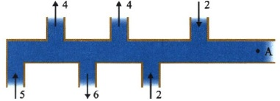
3.6 Η φλέβα του νερού της βρύσης γίνεται στενότερη καθώς πέφτει. Εξηγήστε γιατί συμβαίνει αυτό.
Η παροχή (Π = Αυ) σταθερή. Αυξάνεται η ταχύτητα του νερού, μειώνεται η διατομή της φλέβας του νερού.
3.7 Στο παρακάτω σχήμα δίνονται οι παροχές (σε m³/s) και οι κατευθύνσεις στις οποίες κινείται το υγρό σε ορισμένες περιοχές του σωλήνα. Ποια είναι η παροχή του σωλήνα και η κατεύθυνση στην οποία κινείται το υγρό στην περιοχή του σημείου Α;
5m³/s, αριστερά

Slide 21
3.8 Ένα ποτάμι έχει σταθερό πλάτος. Εξηγήστε γιατί όπου το ποτάμι είναι ρηχό το νερό κινείται πιο γρήγορα. Η παροχή του ποταμού σε μια τέτοια περιοχή είναι μεγαλύτερη από την παροχή του σε περιοχές που το βάθος είναι μεγαλύτερο;
Εξίσωση Συνέχειας
3.10 Όταν θέλουμε να φτάσει μακριά το νερό που βγαίνει από το λάστιχο του ποτίσματος κλείνουμε με το δάχτυλο μας ένα μέρος της διατομής του ή πιέζουμε την άκρη του. Πώς εξηγείται αυτό;
Εξίσωση Συνέχειας

Slide 22
3.9 Η διατομή του σωλήνα στην περιοχή Α είναι τετραπλάσια της διατομής του στην περιοχή Β.
1. Σε ένα δευτερόλεπτο από τη διατομή Α διέρχονται 8cm³ . Στον ίδιο χρόνο από τη διατομή Β διέρχονται
α. 8cm³. β. 16cm³. γ. 32cm³. δ. 4cm³. ε. 2cm³.
2. Η ταχύτητα υ₁ του υγρού στην περιοχή Α είναι 10cm/s. Η ταχύτητα στην περιοχή Β είναι
α. 2,5cm/s. β. 5cm/s. γ. 10cm/s.
δ. 20cm/s. ε. 40cm/s.
Επιλέξτε τη σωστή απάντηση σε κάθε περίπτωση.

Slide 23
Ασκήσεις από το βιβλίο
(από σελ. 105)

Slide 24
3.19 Η ταχύτητα με την οποία ρέουν τα νερά ενός ποταμού σταθερού πλάτους σε ένα σημείο όπου το μέσο βάθος είναι h₁ = 1,5m είναι υ₁ = 1,3m/s. Πόσο είναι το μέσο βάθος σ' ένα άλλο σημείο όπου τα νερά τρέχουν με ταχύτητα υ₂ = 0,3m/s.
6,5m
3.20 Η παροχή ενός πυροσβεστικού κρουνού είναι 0,012m³/s. Το λάστιχο της πυροσβεστικής καταλήγει στο ελεύθερό του άκρο σ' ένα στένωμα εσωτερικής διαμέτρου 2,2cm. Με τι ταχύτητα εκτοξεύεται το νερό από το στένωμα;
31,6m/s

Slide 25
Ερωτήσεις εκτός του βιβλίου

Slide 26
1. Ως δυνάμεις συνάφειας χαρακτηρίζονται οι δυνάμεις που αναπτύσσονται μεταξύ των μορίων ενός
α. ιδανικού ρευστού.
β. πραγματικού ρευστού και των τοιχωμάτων του σωλήνα μέσα στον οποίο πραγματοποιείται η ροή.
γ. πραγματικού ρευστού και των μορίων του αέρα.
δ. ιδανικού ρευστού και των τοιχωμάτων του σωλήνα μέσα στον οποίο πραγματοποιείται η ροή.
2. Οι ρευματικές γραμμές
α. είναι οι γραμμές που ορίζουν τα τοιχώματα του σωλήνα όπου ρέει ένα ρευστό.
β. στα σημεία που είναι πιο πυκνές δείχνουν ότι η ταχύτητα ροής του ρευστού είναι πιο μεγάλη.
γ. είναι δυνατόν να τέμνονται μεταξύ τους.
δ. είναι κάθετες στις ταχύτητες των μορίων του ρευστού.

Slide 27
3. Η παροχή ενός σωλήνα ή μιας φλέβας όπου ρέει κάποιο ρευστό
α. εκφράζει το ρυθμό διέλευσης της μάζας του ρευστού από μια διατομή του σωλήνα ή της φλέβας.
β. παραμένει σταθερή ως συνέπεια της αρχής διατήρησης της ενέργειας.
γ. εκφράζει το χρονικό ρυθμό διέλευσης του όγκου του ρευστού από μια διατομή του σωλήνα ή της φλέβας.
δ. ισούται με το πηλίκο του εμβαδού διατομής προς την ταχύτητα ροής.

Slide 28
4. Η εξίσωση συνέχειας
α. είναι συνέπεια της αρχής διατήρησης της ύλης.
β. αναφέρει ότι η παροχή ενός σωλήνα αυξάνεται όταν αυτός είναι κατηφορικός.
γ. εξηγεί γιατί οι ρευματικές γραμμές πυκνώνουν όταν μειώνεται η ταχύτητα ροής ενός ρευστού.
δ. είναι συνέπεια της αρχής διατήρησης της ενέργειας.

Slide 29
5. Όταν ποτίζουμε τα λουλούδια με το λάστιχο κήπου, για να πάει το νερό μακρύτερα μειώνουμε την επιφάνεια του στομίου. Αυτό το κάνουμε για να αυξήσουμε
α. την πίεση στο νερό του σωλήνα.
β. την παροχή του σωλήνα.
γ. την ταχύτητα ροής στο στόμιο του σωλήνα.
Να επιλέξετε τη σωστή πρόταση και να δικαιολογήσετε την επιλογή σας.

Slide 30
6. Το εμβαδόν διατομής του σωλήνα στην περιοχή Α είναι τριπλάσιο της διατομής του στην περιοχή Β.
Η ταχύτητα υ₂ του υγρού στην περιοχή Β είναι 9cm/s. Η ταχύτητα στην περιοχή Α είναι
α. υ₁ = 3cm/s. β. υ₁ = 9cm/s. γ. υ₁ = 27cm/s.
Να επιλέξετε τη σωστή απάντηση και να δικαιολογήσετε την επιλογή σας.

Slide 31
7. Το εμβαδόν διατομής του σωλήνα στην περιοχή Α είναι τριπλάσιο της διατομής του στην περιοχή Β.
Σε δύο δευτερόλεπτα από τη διατομή Α διέρχονται 6cm³ νερού.
Σε ένα δευτερόλεπτο από τη διατομή Β διέρχονται
α. 6cm³ νερού.
β. 3cm³ νερού.
γ. 18cm³ νερού.
Να επιλέξετε τη σωστή απάντηση και να δικαιολογήσετε την επιλογή σας.

Slide 32
8. Η διάμετρος της διατομής του σωλήνα στην περιοχή Α είναι δ₁ = 2cm, ενώ η διάμετρος της διατομής του στην περιοχή Β είναι δ₂ = 1cm.
Η ταχύτητα υ₁ του υγρού στην περιοχή Α είναι 2cm/s. Η ταχύτητα στην περιοχή Β θα είναι
α. υ₂ = 1cm/s.
β. υ₂ = 4cm/s.
γ. υ₂ = 8cm/s.
Να επιλέξετε τη σωστή απάντηση και να δικαιολογήσετε την επιλογή σας.

